Slide 1


PERCHÉ INVESTIRE
IN TURCHIA?
GINO COSTA
Country Advisor
6 settembre 2018 / FARETE Bologna

Slide 2




Perché investire in Turchia | il Paese con le migliori condizioni per gli investitori
European Institute for Eurasian Dialogue è un istituto di Relazioni Internazionali, con sede a Bari, il cui obiettivo è approfondire, ampliare e rafforzare le relazioni politiche, industriali, culturali e socio-economiche tra i Paesi a cavallo tra i due Continenti, contribuendo a svilupparne gli scambi accademici e tecnico-scientifici.
Nel 2018 E.I.E.A.D. ha condotto uno studio per mettere a confronto l’ambiente per gli investitori esteri in
Armenia, Azerbaijan, Iran, Israele, Libano, Turchia
Valutando 20 fattori suddivisi in 12 categorie
La TURCHIA, a pari merito con il Libano, è risultata nella classifica generale
Il Paese più accogliente per gli investimenti industriali e nel terziario avanzato,
il Libano più accogliente per gli investimenti immobiliari, nel turismo e nel commercio
1a
Notes:
Possiamo darvi almeno 10 motivi per investire in Turchia, che vanno da un’economia di successo ai dati demografici favorevoli.

Slide 3





Perché investire in Turchia | 10 motivi per investire in Turchia…
Economia di successo
Opportunità settoriali
Mercato domestico+ UE
Ecosistema
favorevole a Ricerca e Sviluppo
Posizione geografica strategica
Incentivi per lo sviluppo
Demografia favorevole
OPEN
for BUSINESS
Ambiente liberale e riformista per gli investimenti
Forza lavoro qualificata e competitiva
REFORMS
Riforme strutturali
Notes:
Possiamo darvi almeno 10 motivi per investire in Turchia, che vanno da un’economia di successo ai dati demografici favorevoli.

Slide 4

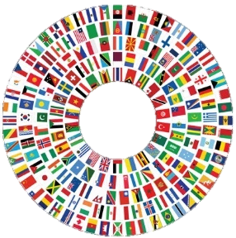

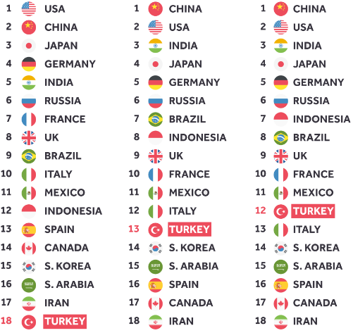
Economia di Successo | Una crescita record e futuro brillante…
Crescita media annua del PIL reale (%), 2003-2016
Turchia Polonia Romania Rep. Ceca Ungheria
5.6
3.8
3.5
2.7
1.1
L'economia con la maggiore crescita nel 2017
13ª economia più grande del mondo
Crescita annua del PIL reale (indice: 2002=100)
Classifica delle economie per PIL al PPP
2017 Real GDP Growth in G20
Turchia
2003 2017 2021
Polania
Romania
Rep. Ceca
Ungheria
Fonte: TurkStat, OECD, World Bank, IMF, PPP: Purchasing Power Parity
Notes:
Per iniziare con l'economia di successo, la Turchia è la 13a economia più grande del mondo e quinta economia più grande fra i Paesi dell’UE. Fra il 2003 e il 2016 la crescita media annua del PIL reale è stata 5.6 %.
La più grande popolazione giovane fra i 28 paesi dell’EU

Slide 5
Demografia favorevole | Metà della popolazione in Turchia ha meno di 30 anni
TURCHIA
EUROPA
Age Groups(%)
Age Groups(%)
Popolazione in età lavorativa (15-64) (indice: 2014=100)
Grado di dipendenza (%, 0-14 & 64 anni)/ 15-64 anni)
Fonte: Turkstat, Eurostat, UN, 2016
Notes:
Further looking into the dynamics of the domestic market, Turkey’s favorable demographic structure has been a key driver of economic growth. With half of its population under the age of thirty (30), Turkey stands out as the country with the largest youth population in Europe with increasing working age population and stable dependency ratio.
Analizzando ulteriormente le dinamiche del mercato interno, la struttura demografica favorevole della Turchia è stata un fattore chiave per la crescita economica. Con la metà della popolazione al di sotto dei 30 anni, la Turchia si distingue come il paese con la più grande popolazione giovanile in Europa con popolazione in età lavorativa in aumento e stabile rapporto di dipendenza.

Slide 6
Forza lavoro giovane e qualificata | Il sistema educativo della Turchia è stato aggiornato per supportare un pool di lavoro qualificato che soddisfi i requisiti aziendali..
Numero annuale di laureati (migliaia)
Disponibilità di ingegneri qualificati (10=disponibile; 0=non disponibile)
Disponibilità di dirigenti competenti (10=disponibile; 0=non disponibile)
2017
2017
Forza lavoro per livello di istruzione
Il costo orario del lavoro nel settore manifatturiero
Remunerazione Management/Tecnici qualificati (incluso variabile e bonus)
University
High School & below
USD, 2017
2017
2002
Fonte: Ministry of National Education, Council of Higher Education, Turkstat, IMD World Competitiveness Yearbook Executive Opinion Survey based on an index from 0 to 10; Eurostat, OECD, BLS
Notes:
Turkey’s education infrastructure supports a skilled labor pool which meets investors’ needs and requirements..
L'infrastruttura educativa della Turchia supporta un pool di lavoro qualificato che soddisfa i bisogni e i requisiti degli investitori.

Slide 7
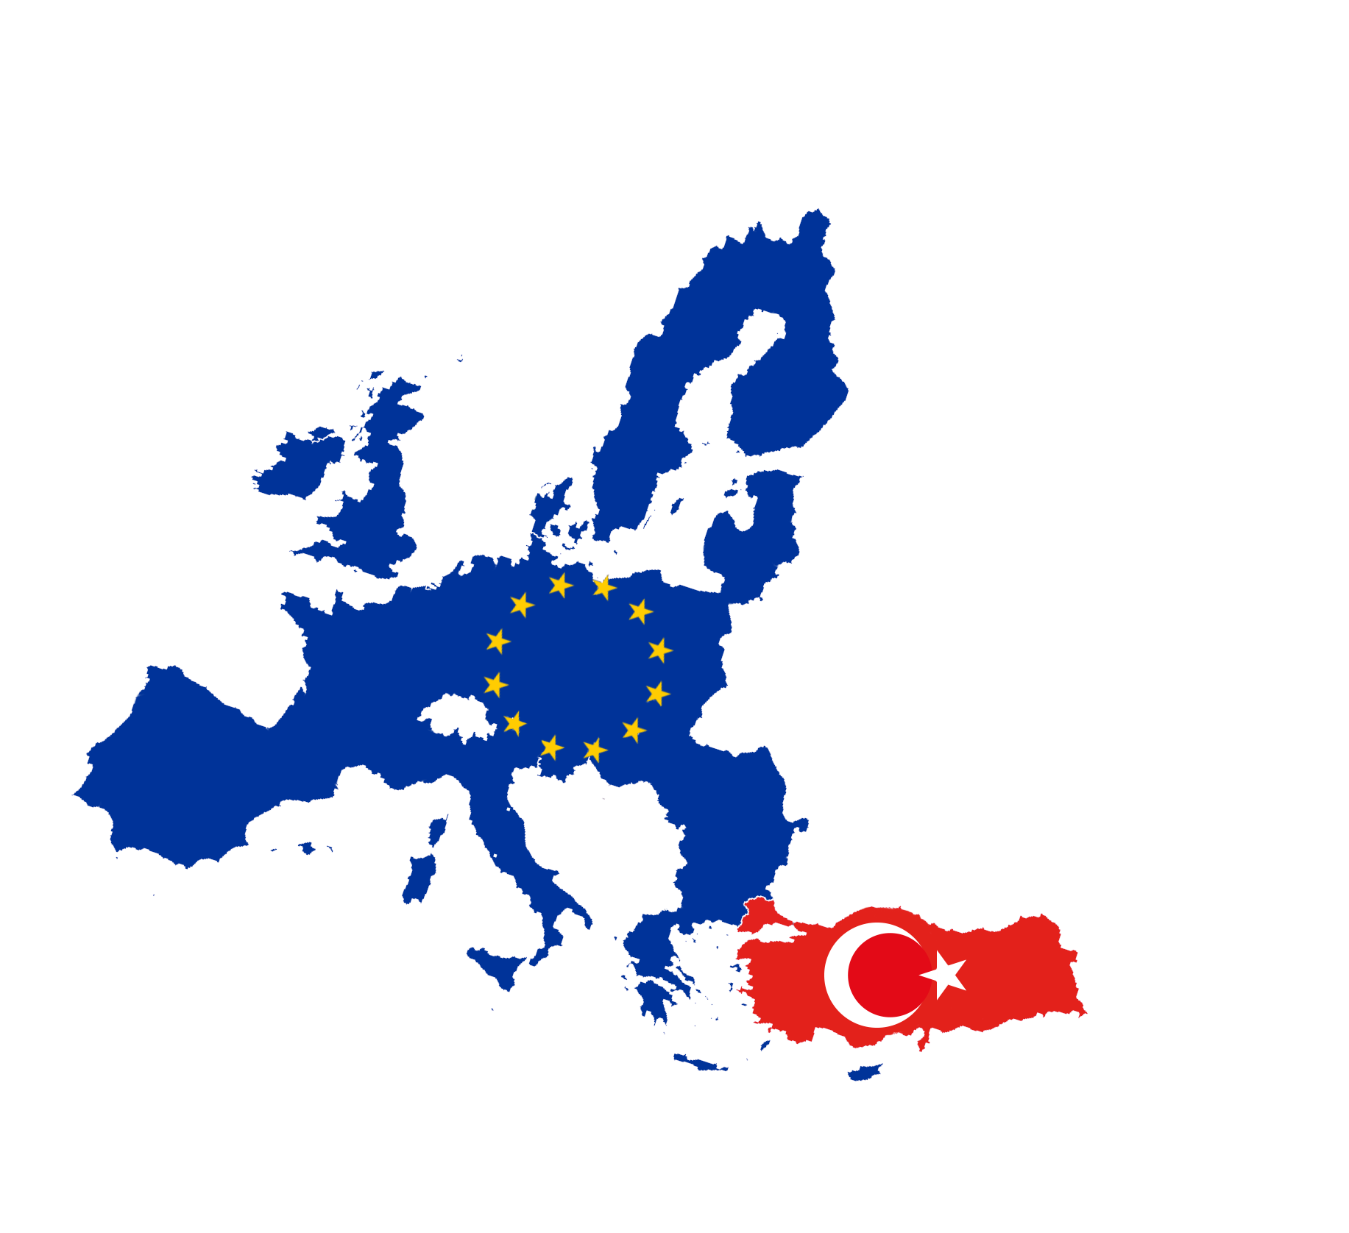

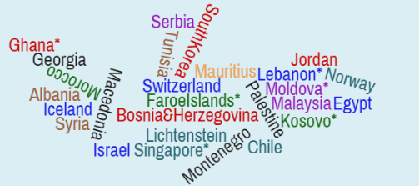
Mercato Domestico + UE | Mercato domestico + Mercato dell’UE + Area di Libero Scambio
510
milioni
di persone
in UE
Unione Doganale con l’UE permette l’accesso diretto al mercato UE
Access to
+
Libero accesso
a
945
millioni di consumatori
355 milioni di persone
nei 27 paesi con accordi di libero scambio
+
81 milioni di persone
Fonte: Eurostat, Population as of 2016, Ministry of Economy
* In ratification process
Notes:
In addition to the domestic market, Turkey’s customs union with the EU and free trade agreements with twenty-seven (27) countries enable investors in Turkey to access a combined market of almost 1 billion people without any custom and trade restrictions.
Oltre al mercato nazionale della Turchia unione doganale con l'UE e accordi di libero scambio con 27 Paesi consentono agli investitori in Turchia accesso a un mercato di quasi 1 miliardo di consumatori senza alcuna restrizione commerciali.

Slide 8

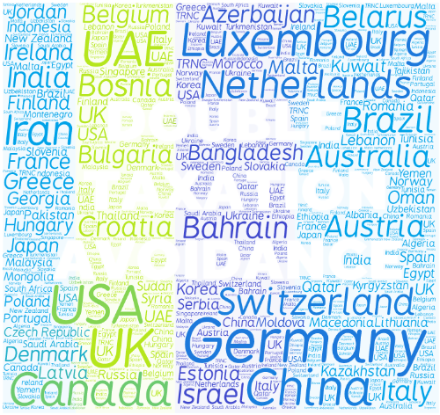
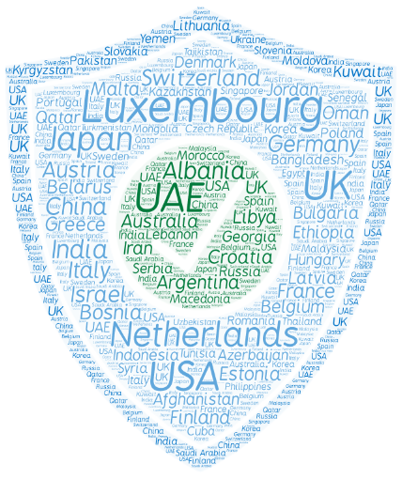
Ambiente liberale per gli investimenti | offre protezione e la facilita di fare affari…
Legislazione in materia di IDE
Accordi bilaterali in materia di promozione e protezione degli investimenti con 75 Paesi
Convenzioni contro la doppia tassazione con 80 Paesi
Carico fiscale totale, 2017 (% of Profit)
2017 Concorrenzialità fiscal comparata (indice=100 as most competitive)
Fonte: Ministry of Economy, Ministry of Finance, WB Doing Business Report, Total Tax Rate: Profit or corporate income tax, social contributions and labor taxes paid by the employer, property taxes, turnover taxes and other taxes (such as municipal fees and vehicle taxes). Tax Foundation (Tax competitiveness measures countries’ tax policies five categories: corporate income tax, consumption taxes, property taxes, individual taxes, and international tax rules.)
Notes:
While having natural assets, such as young population and geographic location, is an important factor to attract investment, without a business-friendly investment climate, it would be impossible to attract foreign investment. Turkey has tremendously improved its investment climate through reforms offering investors protection and equal treatment.
Pur avendo risorse naturali, come la popolazione giovane e la posizione geografica, è un fattore importante per attrarre investimenti, senza un clima di investimento favorevole alle imprese, sarebbe impossibile attirare investimenti esteri. La Turchia ha migliorato enormemente il clima degli investimenti attraverso riforme che offrono agli investitori protezione e parità di trattamento.

Slide 9




Incentivi vantaggiosi | Agli investitori vengono offerti incentivi vantaggiosi in diversi modi ..
Incentivi di produzione
Deduzione fiscale & esenzione +
Incentivi all’occupazione
Payroll & Training support +
Zone speciali
Zone franche Deduzione fiscale & esenzione+ Zone industriali organizzate Infrastruttura sviluppata
Incentivi per esportatori di servizi
Deduzione fiscale per i servizi esportati in; Engineering Architecture Design Software Medical Reporting Accounting Call Center Datacenter EDUCATION Healthcare
Zone per lo sviluppo tecnologico
Per supportare la R&S Deduzione fiscale & esenzione+
Incentivi per la R&S e innovazione
Deduzione fiscale & esenzione+
Academia
Industria
Notes:
In addition to providing a liberal investment climate, Turkey also offers lucrative incentives ranging from manufacturing incentives to R&D and innovation support. Turkey is well aware of R&D investments in order to move up the value chain.
Oltre a fornire un clima di investimento liberale, la Turchia offre anche incentivi redditizi che vanno dagli incentivi alla produzione alla ricerca e sviluppo e al sostegno all'innovazione. La Turchia è ben consapevole degli investimenti in ricerca e sviluppo al fine di risalire la catena del valore.

Slide 10
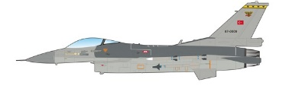
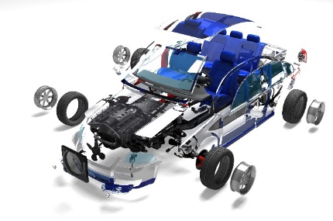

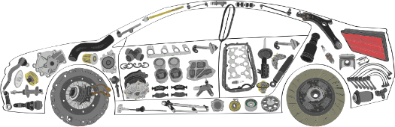









Opportunità | Turchia offre abbondanti opportunità in una varietà di settori…
SETTORE AUTOMOBILISTICO
14º più grande produttore automobilistico del mondo 2º più grande esportatore di auto verso l’UE Produzione di oltre 1 milione di veicoli all'anno Un mercato di 25 miliardi di USD 24 miliardi di USD di esportazione Una base di fornitori ben sviluppata
AEROSPAZIALE E DIFESA
15 miliardi di USD di spesa per la difesa Un mercato di 6 miliardi di USD 2 miliardi di USD di esportazione Un hub per l’aviazione civile Dimensione della flotta civile: 540 Passeggeri civili: 193 milioni Cluster ben sviluppati Forte supporto per joint venture con aziende straniere
MACCHINARI E ATTREZZATURE ELETTRICHE
Più grande produttore di TV e elettrodomestici in Europa Un mercato di 38 miliardi di USD 22 miliardi di USD di esportazione
ENERGIA
Un mercato di 70 miliardi di USD Domanda crescente Corridoio energetico; vicinanza al 70 % delle fonti energetiche primarie provata del mondo Risorse rinnovabili Supporti governativi
INDUSTRIA AGROALIMENTARE E BEVANDE
Un mercato di 74 miliardi di USD 17 miliardi di USD di esportazione Turchia esporta 1,781 generi di prodotti verso 190 Paesi
TV
Fonte: Turkstat, Ministry of Science, Technology and Industry, CAGR: 2006-2015, markets as of 2015, exports as of 2016
Notes:
Turkey offers abundant opportunities in a variety of sectors in which Turkey has a competitive edge..
La Turchia offre abbondanti opportunità in una varietà di settori in cui la Turchia ha un vantaggio competitivo.

Slide 11






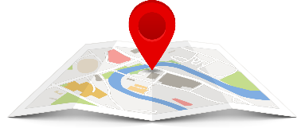




INVEST IN TURKEY | Il nostro Ufficio assiste gli imprenditori internazionali prima, durante e dopo il loro arrivo in Turchia
Organizzazione governativa che promuove e incoraggia gli investimenti in Turchia
Approccio privatistico con il supporto di tutti gli organi statali
Opera su base strettamente confidenziale e i servizi sono gratuiti
Informazioni e analisi di mercato; panoramica industriale e rapporti di settore completi
Aiuto per la scelta del sito e valutazione delle condizioni per gli investimenti
Coordinamento con gli organi governativi competenti sulle questioni relative agli investimenti
Facilitazione degli investimenti in tutte le fasi
Ricerca di aziende per potenziali collaborazioni e JV
Servizi di lancio di progetti e comunicati stampa
Facilita la Sua visita in Turchia

